Slide 1
OER –Was bedeuten Open Educational Resources für Pädagogik und Urheberrecht?
Jöran Muuß-Merholz
Frankfurt, am 22. Juni 2012

Slide 2
Jöran Muuß-Merholz
Diplom-Pädagoge, Verbindungsmann
Bildung, Lernen
digitale Medien, Kommunikation
Gesellschaft im Wandel

Slide 3
Und Sie so?
Wer von Ihnen ist Lehrer?
Wer von Ihnen nutzt einen rein dienstlichen Computer?
Wer von Ihnen sucht Lehr-Lern-Materialien im Internet?
Wer von Ihnen veröffentlicht Lehr-Lern-Materialien im Internet?
Wer von Ihnen besitzt keinen Scanner?
Wer von Ihnen kennt § 52a Urhg?
Fallen auch Schulbücher unter § 52a Urhg?

Slide 4
Fahrplan mit 10 Stationen
Lehrer als Remixkünstler
Recht
Begriffsklärung
Exkurs: Lizenzen
Betroffene
Hoffnungen
Knackpunkte
Fragezeichen
Ressourcen
Diskussion
Notes:
Animation kommt nach 1. alleine

Slide 5
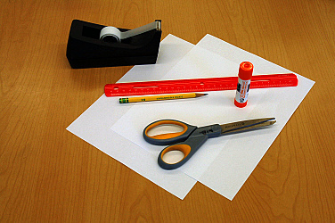
1. Lehrer als Remixkünstler
Rip-Mix-Burn als (vermeintlich) digitale Kultur, heute wohl „Rip-Mix-Copy“
Lehrer sind Meister im Umgang mit Schere (Rip), Klebestift (Mix) und Kopierer (Copy).
Anzahl der Kopien / Jahr: 400 Mio. (offiziell und auf Schulgeräten)
wachsende Kultur des Teilens: Sharing / Teamarbeit
Lehrer entdecken Vorteile digitaler Werkzeuge und Plattformen.
Foto: CC-by-2.0 by chip.hedler / flickr
Notes:
quasi ein Vorwort und Vorschau

Slide 6
1. Lehrer als Remixkünstler II
Paradoxe Situation 2012: Wir haben
mit digitalen Werkzeugen und Plattformen beste Möglichkeiten für Remix und Austausch,
Anforderungen an Schule und Pädagogik, die Remix und Austausch als Fundament sehen,
also einen historischen Glücksfall!
ein Verbot für digitales Remixen.

Slide 7
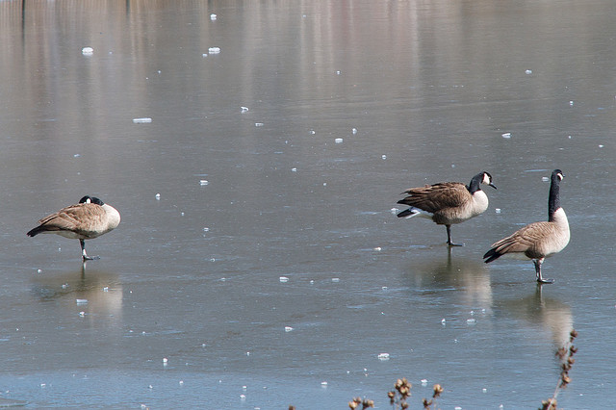
2. Urheberrecht
Diskussion auch im Bereich Schule spätestens seit sog.„Schultrojaner“ im Herbst 2011
Kopieren im analogen Bereich ist z.T. über Pauschalvergütungen geregelt (max. 12 Seiten / 20% etc. → schulbuchkopie.de)
Regelungen nach §52a UrhG für digitales Speichern
auf dem Schulserver,
bezieht sich aber nicht auf Unterrichtswerke,
läuft Ende 2012 aus.
Jegliche Digitalisierung von Unterrichtswerken ist nicht gestattet.
für die Schule häufig problematische Einschränkung „kommerzielle Zwecke“
Foto: CC-by-2.0 by Ed Yourdon / flickr
Notes:
Darf ein Lehrer die Kopie einer Abbildung aus einem Schulbuch zeigen? Auf OH-Projektor ja, per Beamer oder Smartboard nein.

Slide 8
3. OER – Vorgeschichte
2001: MIT „Open Courseware“
2002: UNESCO prägt „Open Educational Resources“
2007: Cape Town Declation
2009: California Digital Textbook Initiative
2011: „Schultrojaner“
2012: UNESCO Nachfolge-Konferenz
Notes:
kleine Chronologie zeigt auch die Breite des Feldes, ganz unterschiedliche Inhalte und Ziele

Slide 9
3. OER – Begriffsklärung I
Open Educational Resources offene / freie Lehr- und Lernmaterialien (?)
kein Konsens zur Definition
weder zu „offen“ / „frei“
noch zu „Lehr- und Lernmaterialien“

Slide 10
3. OER – Begriffsklärung II
Was meint „open“, „frei“ oder „offen“?
Zugang ist offen (daraus folgt i.d.R. Kostenfreiheit)
Lizenz ermöglicht Weiterbearbeitung und Weitergabe
verwendete Software, Dateiformate, Standards sind frei
Notes:
i.d.R. sprechen wir von digitalen Formaten

Slide 11
3. OER – Begriffsklärung III
Was meint „learning resources“?
Lehr- und Lernmaterialien?
Lernmaterialien?
Lehrmittel?
Bildungsmaterialien?
Lehr- und Lernunterlagen?
Schulbücher und Kranzprodukte?
Unterrichtshilfen?
Lehrerfachinformationen?
Lernhilfen?
institutionalisiertes oder auch non-formales Lernen?
Notes:
[nach erstem Spiegelstriche kommen weitere automatisch]

Slide 12
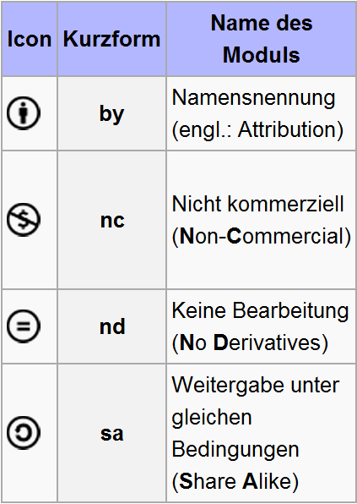
4. Exkurs: Freie Lizenzen
Creative Commons
vom Copyright zum Copyleft
Vier Parameter:
Tabelle links: CC-by-SA-3.0 http://de.wikipedia.org/wiki/Creative_Commons
Notes:
Achtung, die nächste Folie ist eine Zumutung!
Bildschirmlupe

Slide 13
Verschiedene Ausprägungen von Open Educational Resources
CC-by-3.0 by Jöran Muuß-Merholz, www.joeran.de
Offenheit Didaktisierung | offene Inhalte+ frei bearbeitbar frei kopierbar* freie Standards (*evtl. plus sa-Gebot) | offene Inhalte frei bearbeitbar frei kopierbar* propriertäre Standard (*evtl. plus nc-/sa-Gebot) | frei kopierbar keine Bearbeitung frei kopierbar* propriertäre Standards (*evtl. plus nc-Gebot) | nicht frei keine Bearbeitung urheberrechtlich geschützt propriertäre Standards | „Friss oder stirb“ keine Bearbeitung DRM-geschützt propriertäre Standards und Plattform-gebunden
Lehr-Lern-Materialien | z.B. Arbeitsblätter für den Unterricht (z.B. im odt-Format) | z.B. Arbeitsblätter für den Unterricht (z.B. im doc-Format) | z.B. Arbeitsblätter für den Unterricht von Stiftungen oder Lobby-Verbänden | z.B. Arbeitsblätter für den Unterricht als pdf von mein-unterricht.de | z.B. Software in Lehr-Lern-Ökosystemen („digitales Sprachlabor“)
Selbstlern-Materialien | z.B. Selbstlern-Materialien für den Einsatz jenseits der Unterrichts – oder auch in freiem (!) Unterricht (z.B. als odt) | z.B. Selbstlern-Materialien für den Einsatz jenseits der Unterrichts – oder auch in freiem (!) Unterricht (z.B. als doc) | z.B. Selbstlern-Materialien für den Einsatz jenseits des Unterrichts – oder auch im freien (!) Unterricht im pdf-Format | z.B. Trainingsmaterialien für die Führerschein-Prüfung | z.B. Selbstlern-Apps wie Geographie- oder Vokabeltrainer auf dem iPhone
kuratierte Informationen | z.B. die Wikipedia oder OpenStreettMap | z.B. Foto-Archive von Museen | z.B. statistische Auswertungen vom Statistischen Bundesamt | z.B. statistische Auswertungen von statista | z.B. Informations-Apps wie Baumbestimmung mit dem iPad
Rohdaten | z.B. Datensammlungen als open data (in freiem Format) | z.B. Datensammlungen als open data (in proprietärem Format) | z.B. Datensammlungen vom Statistischen Bundesamt (?) | z.B. Datensammlungen vom Statistischen Bundesamt (?) | z.B. Datensammlungen beim Zensus (?)
Notes:
Freie Lizenzen:
Einschränkungen in der Verwendung z.B. durch nc-Modul oder durch Anmerkung „für Unterrichtszwecke“
umstrittenes sa-Modul (Material bleibt damit zwar weiterhin frei, aber die Anwendung wird eingeschränkt)
Merkmale wie „kostenlos“ oder „kommerziell“ kommen nicht vor. Sie sind meist nur „Nebenwirkung“, aber nicht zwingend.

Slide 14
5. Betroffene von (O)ER
Gruppe: Promoter, Ideologen, Aktivisten
Gruppe: Geldgeber, Entscheider, Verwaltung
Gruppe: fachliche Entscheider
Gruppe: Gruppen, die (O)ER sowohl nutzen (konsumieren) als auch ggf. selbst erstellen (produzieren)
Gruppe: Ersteller von (freien) Lehrmaterialien
Gruppe: als Verteiler fungierenden Plattformen und (kommerzielle) Anbieter
Notes:
von OER sind potentiell alle betroffen, die von ER betroffen sind

Slide 15
6. Hoffnungen I
„Optimierung“:
Klarheit und Rechtssicherheit für LehrerInnen
Materialien für eine Pädagogik der Individualisierung / Binnendifferenzierung
Austausch untereinander in Lehrerteams (und darüber hinaus)
konstruktive Wissensarbeit der Lernenden; Projektorientierung mit publizierten Ergebnissen
…
Notes:
Reformschulen: „Wir haben 80% unser Unterrichtsmaterialien selber erstellt.“
Gleichschritt = Schulbuch

Slide 16
6. Hoffnungen II
„Revolution“
weltweiter, offener Zugang zu Bildung(smaterialien) hinsichtlich lebenslangen Lernens, sozialer Inklusion, Gleichheit der Geschlechter, besondere Bedürfnisse
Kosteneffizienz
Lernerfolg
…
Notes:
Reformschulen: „Wir haben 80% unser Unterrichtsmaterialien selber erstellt.“
Gleichschritt = Schulbuch

Slide 17
7. Knackpunkte I
Drittrechte
„Handwerk“, Leitfäden, Policies, Kompetenz, Support
Meta-Informationen, Kontinuität, Qualitätssicherung
Auffindbarkeit, Systematisierung, Verschlagwortung
Kultur von Austausch, Teamarbeit und Kritik …
Problembewußtsein, dass es sich (auch) um pädagogische Fragen handelt

Slide 18
7. Knackpunkte II
Ideologie in der Debatte (insb. zur „Kommerzialität“)
Ideologie in den Inhalten
öffentliche Finanzierung / Hoffnung auf Kosteneinsparung
Forschung zu OER
vgl. auch UNESCO-Katalog Paris Juni 2012
…

Slide 19
8. Fragezeichen 2012
Urheberrecht 2013?
„Kampf der Kulturen“? Offenheit vs. geschlossene Angebote (Verlage und Apple)
Aufgabe des Kurators?
Treiber der Entwicklung?
Verlage? Apple?
„Community“
Politik?
…

Slide 20
9. Ressourcen
Bretschneider, Muuß-Merholz und Schaumburg (2012): Whitepaper Open Educational Resources (OER) für Schulen in Deutschland http://joeran.de/oer
Muuß-Merholz und Schaumburg (2012): Das langsame Sterben des Schulbuchs (Artikel für die taz) http://www.joeran.de/das-langsame-sterben-des-schulbuchs/
Kampagne „Digitale Lehrmittelfreiheit“ von D64 (SPD-naher Think Tank) http://lehrmittelfreiheit.d-64.org/
http://cc-your-edu.de führt verschiedene Websites mit offenen Bildungsmaterialien auf und erklärt die Grundsätze von offenen Lizenzen.
http://freiebildungsmedien.de Initiative zur Bündelung von OER-Aktivitäten in Deutschland
http://segu-geschichte.de stellt offene Materialien auf einer Lernplattform für selbstgesteuerten Geschichtsunterricht zusammen.
demnächst: eine Veranstaltung
Notes:
#OERcamp – Das Treffen zu digitalen und offenen Lehr-Lern-Materialien. 14. – 16. September 2012 an der Uni Bremen http://www.OERcamp.de/ (ab Ende Juni)

Slide 21
10. Diskussion
Danke bis hierher!
Jöran Muuß-Merholz
www.joeran.de
@jmm_hamburg
Lehrer als Remixkünstler
Recht
Begriffsklärung
Exkurs: Lizenzen
Betroffene
Hoffnungen
Knackpunkte
Fragezeichen
Ressourcen
Sonstiges

